Slide 1
MAPREDUCE

Slide 2
KONULAR
1.MAP REDUCE TARİHÇESİ
2.MAP VE REDUCE NEDİR ? 3.MAP REDUCE ÖRNEK 4. MAP REDUCE SÜREÇLERİ

Slide 3
MAPREDUCE TARİHÇESİ
Teknolojinin çıkış noktası : Google
Yüksek miktarda veri üzerinde hızlı bir şekilde işlem yapmanın yolu,işleri birden çok bilgisayara dağıtmaktan geçmektedir.
Google bilgisayar üzerindeki iş dağılımını kendi geliştirdiği Map Reduce teknolojisiyle yapmaktadır.
Hadoop geliştirilirken de google Map reduce teknolojisinden esinlenilmiştir.

Slide 4
MAPREDUCE NEDİR ?
MAPREDUCE bir programlama modelidir.
. Platform ve dil bağımsızdır. . Kayıt tabanlı veri işleme yöntemidir. . Anahtar- değer ikilisi üzerinden çalışır. . Görevlerin düğümler üzerine dağıtılmasını sağlar

Slide 5
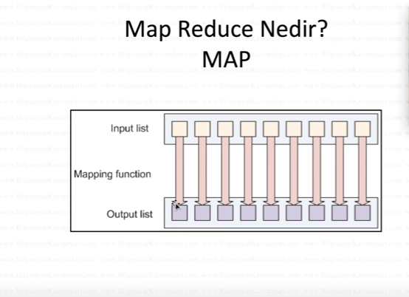

Slide 6
MAP AŞAMASI
Map aşamasında ana düğüm verileri alıp daha ufak parçalara ayırarak işçi düğümlere dağıtır.
İşçi düğümler bu işleri tamamladıkça sonucunu ana düğüme geri gönderir

Slide 7
Map aşamasındaki işlemler birbirinden bağımsız olarak gerçekleşebildiği için paralel olarak çalışabilir. Bu sayede büyük miktardaki veri , küme içerisindeki düğümler tarafından hızlı bir şekilde okunabilir. Yani küme içerisinde ne kadar çok düğüm var ise işlem hızlanır.

Slide 8
REDUCE AŞAMASI
Reduce aşamasında ise tamamlanan işler işin mantığına göre birleştirilerek sonuç elde edilir. Reduce aşamasında aynı anahtara (key) sahip veriler paralel olarak işlenebilir.
Yani ; Map ve Reduce işlemleri paralel olarak aynı anda birden çok map ya da reduce işlemi yapan process çalışabilir.

Slide 9
ÖZET OLARAK ; Daha basite indirgersek, Map aşamasında; analiz edilen veri içerisinden almak istediğimiz veriler çekilir, Reduce aşamasında ise bu çektiğimiz veri üzerinde istediğimiz analiz gerçekleşir.

Slide 10
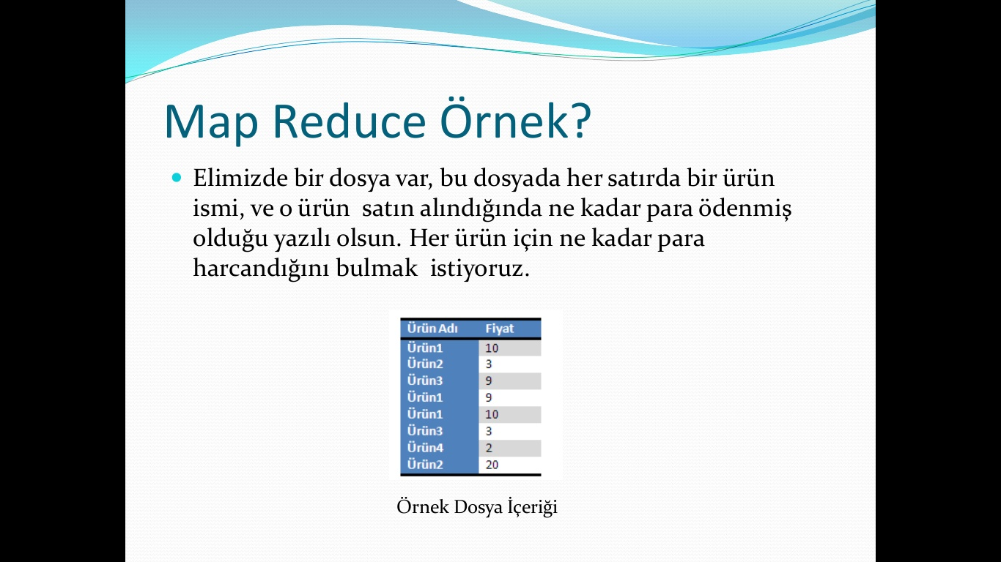
MAPREDUCE ÖRNEK ?
Elimizde bir dosya var , bu dosyada her satırda bir ürün ismi ve o ürün satın alındığında ne kadar para ödendiği yazılı olsun. Her ürün için ne kadar para harcadığını bulmak istiyoruz.

Slide 11
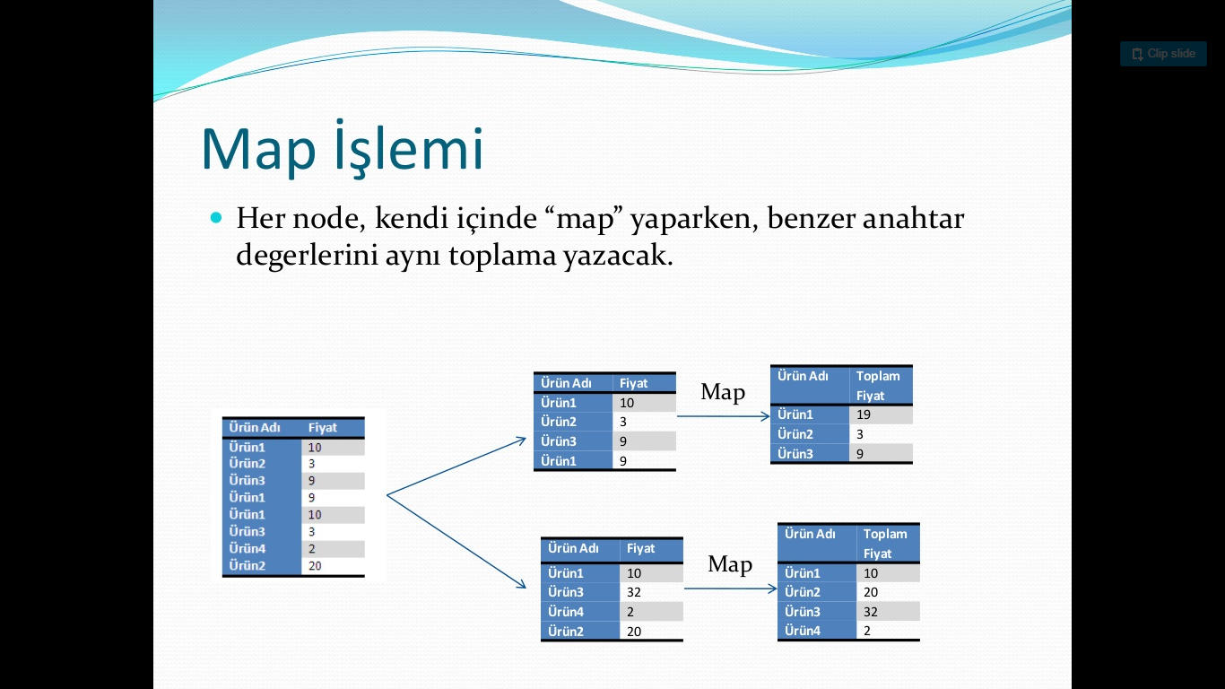

Slide 12
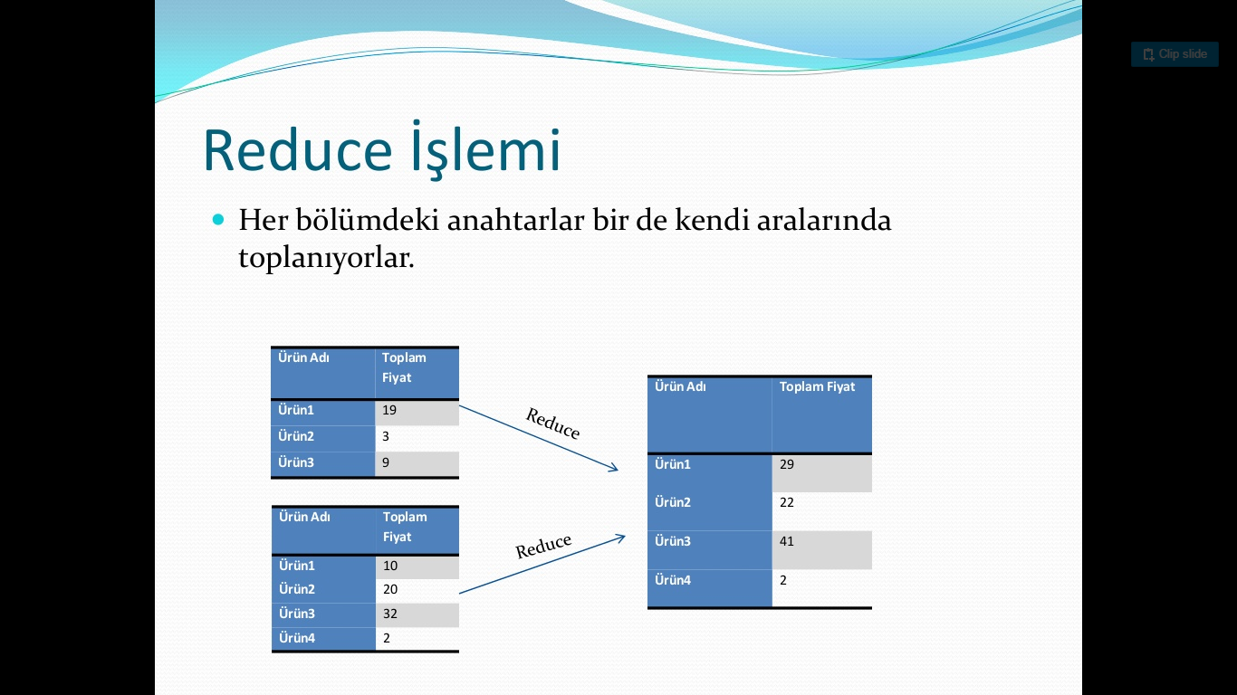

Slide 13
MAP REDUCE SÜREÇLER
MapReduce ;
JobTracker ve TaskTracker süreçlerinden oluşur.

Slide 14
JOB TRACKER
Jop Tracker : Map Reduce işlerinin küme üzerinde dağıtılıp çalıştırılmasından sorumludur. İstemciler tarafından mapreduce işleri job Tracker a gönderilir.

Slide 15
TASKTRACKER
DataNodelerin bulunduğu sunucularda çalışmaktadır.
Task Tracker , Job Trackerdan iş parçacığı talep eder.Job Tracker namenode ile iletişim kurarak verinin lokasyonunu öğrenir.
Task Tracker iş parçacıklarını tamamladıktan sonra sonucu job Trackera iletir.

Slide 16
ÖZETLE;
Çok büyük bir veriyi işleyebilmek için çok yüksek donanıma sahip sunucular kullanmak yerine ; sıradan sunuculardan oluşan bir küme üzerinde «MapReduce» yardımıyla aynı işlem çok daha etkin bir şekilde gerçekleştirilir.
Google’ın diğer arama motorları arasında fark yaratmasını sağlayan temel teknolojilerden birisi işte bu MapReduce teknolojisidir.
Sadece Google değil, Facebook, Linkedin, Twitter gibi çok fazla veri toplayan şirketler de bu sistemi kullanmaktadır.

Slide 17
EDA AYCAN POLAT ŞEYDA CANPOLAT

